Slide 1



Tema: Caracterización y Análisis del Cemento Asfáltico Tipo AC-20 en la Sierra Central (Ciudades: Quito, Latacunga, Ambato y Riobamba) mediante la determinación del Índice de Penetración.
Autoras: Karla Aráuz Tipanta.
Maritza Tamayo Vallejo.
Director: Ing. Franco Rojas Codirector: Ing. Hugo Bonifaz
TESIS DE GRADO PARA LA OBTENCIÓN DEL TITULO DE INGENIERO CIVIL

Slide 2
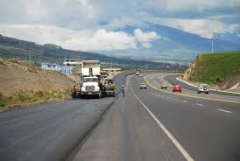

ANTECEDENTES
En el Ecuador se ha intervenido en 7.820 km de carreteras de los cuáles el 54% son destinados a trabajos de reconstrucción, mejoramiento y rehabilitación.
Rehabilitación de Carretera vía Latacunga
Para garantizar el tráfico normal, varias carreteras de la red principal son ampliadas a 4, 6 y 8 carriles, incluidos los accesos a las poblaciones adyacentes
Construcción y ampliación a 6 carriles del Tramo Jambelí-Latacunga-Ambato

Slide 3
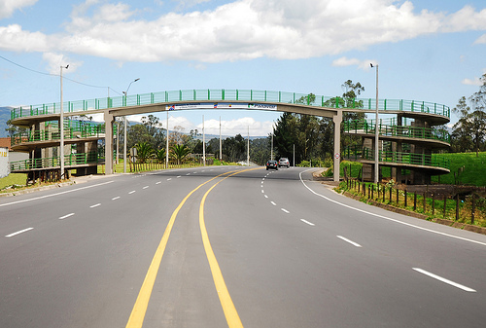
Desde el año 2009 al 2013, se ha invertido más de 7 millones de dólares en construcción de puentes, carreteras, caminos vecinales y repavimentación a nivel nacional.
Hasta el 2014 el gobierno Ecuatoriano planea invertir 5250 millones de dólares en convertir 1286 kilómetros de vías en superautopistas.
Ampliación Acceso Sur de Quito

Slide 4
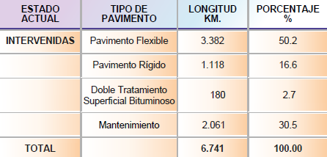
INVERSIÓN ASIGNADA EN
OBRA PÚBLICA
RED VIAL ESTATAL
GOBIERNO | MILLONES USD
Jamil Mahuad-Gustavo Noboa | 475,10
Lucio Gutiérrez | 459,70
Alfredo Palacio | 570,70
Rafael Correa | 7.620,00
Fuente: Ministerio de Transporte y Obras Públicas, 2012.
La inversión del gobierno de turno supera en más del 70% a la de los 3 gobiernos juntos.

Slide 5
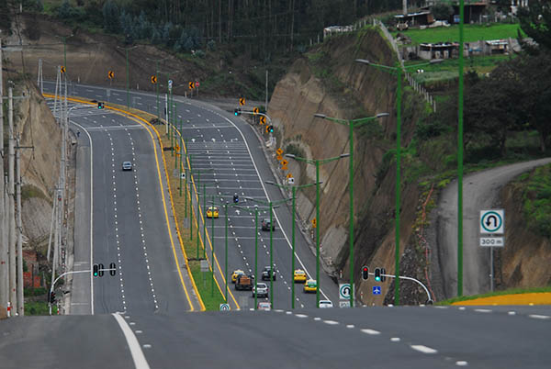
JUSTIFICACIÓN E IMPORTANCIA
Afectada por condiciones climáticas o ambientales.
La calidad de los materiales con los que se construyen las vías deben cumplir con estándares de calidad.
Red Vial
Se ha focalizado en el proceso de estandarización de toma de muestras en las plantas productoras de asfalto, clasificación de las propiedades físico-mecánicas mediante ensayos realizados en el Laboratorio de Asfaltos de la ESPE, tomando como referencias normativas ASTM.
El servir de referencia como una herramienta de gestión para la evaluación del cemento asfaltico siendo el material básico para la elaboración de hormigón asfáltico.

Slide 6
OBJETIVOS DEL PROYECTO
GENERAL
ESPECÍFICOS
Realizar la caracterización y análisis del cemento asfáltico Tipo AC-20 en la sierra central (Ciudades: Quito, Ambato, Latacunga y Riobamba) mediante la determinación del índice de penetración.
Estandarizar los procesos de toma de muestras de asfalto en empresas dedicadas a la construcción de carreteras.
Realizar los ensayos de penetración, reblandecimiento e inflamación, conjuntamente con la determinación del índice de penetración.
Verificar el cumplimiento de los parámetros de calidad exigidos por el Ministerio de Transporte y Obras Públicas

Slide 7
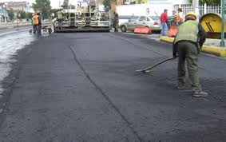
CEMENTO ASFALTICO
Definición: El asfalto es un material altamente impermeable, adherente y cohesivo, capaz de resistir altos esfuerzos instantáneos y fluir bajo la acción de cargas permanentes.
        Cambia su comportamiento dependiendo de la temperatura y el tiempo de aplicación de la carga
PSEUDO-PLÁSTICO
A bajas temperaturas
FLUIDO-VISCOSO
A altas temperaturas
Colocación de base asfáltica y tendido de nueva carpeta asfáltica. Av. La Prensa

Slide 8
COMPOSICIÓN QUÍMICA

Slide 9
Se distinguen dos grandes grupos que constituyen el asfalto:
Asfaltos
Maltenos
Saturados
Aromáticos
(40-65%)
Asfaltenos
(15-20%)
Resinas
Consistencia
Aglutinante

Slide 10
DETERMINACIÓN DE LAS FRACCIONES DE ASFALTO
Para determinar las fracciones de cada uno de los componentes del asfalto se realiza el Ensayo SARA.
Saturados
A
Aromáticos
R
A
Resinas
S
Asfaltenos

Slide 11
CLASIFICACIÓN DEL ASFALTO
CLASIFICACIÓN DEL ASFALTO
ASFALTOS NATURALES
ASFALTOS DERIVADOS DEL PETRÓLEO
Industriales
De pavimentación
Cemento asfáltico
Asfalto diluido
(Cutbacks)
Emulsiones asfálticas

Slide 12
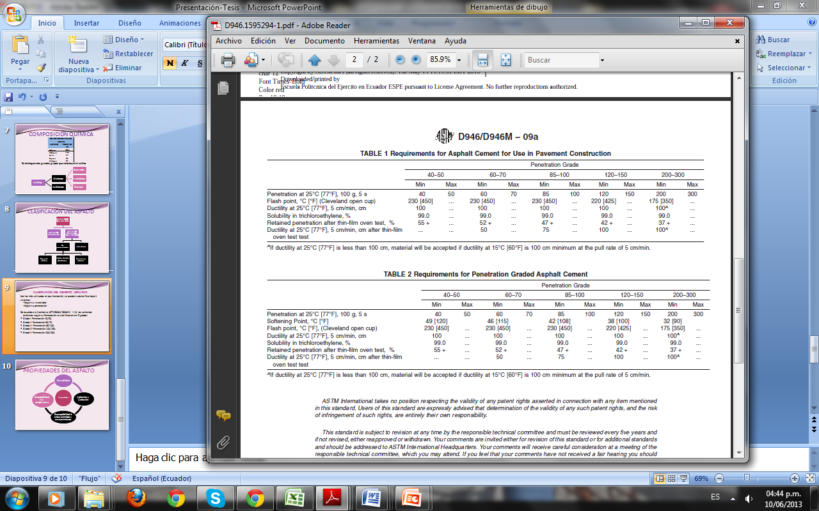
CARACTERIZACIÓN DEL CEMENTO ASFALTICO
Los asfaltos de Pavimentación se pueden subclasificar bajo 3 sistemas:
Según su viscosidad
Según su grado de desempeño (PG)
Según su penetración
De acuerdo a la Normativa ASTMD3381, los cementos asfalticos según su Grado Penetración se clasificación en:

Slide 13
PROPIEDADES DEL ASFALTO
Propiedades
Durabilidad
Adhesión y Cohesión
Susceptibilidad al endurecimiento y envejecimiento (Oxidación-Volatilización)
Susceptibilidad a la temperatura

Slide 14
CARACTERÍSTICAS TÉCNICAS
Excelente adherencia.
Óptima ductibilidad, plasticidad y elasticidad.
Presentan bajo índice de susceptibilidad térmica.
Adecuada dureza y viscosidad.
Muy resistente al agua y a la mayoría de ácidos y álcalis.

Slide 15
CONTROL DE CALIDAD DEL CEMENTO ASFÁLTICO
Requisitos del Cemento Asfáltico
ENSAYOS | 60-70 |  | 85-100
 | Mínimo | Máximo | Mínimo | Máximo
Betún original
Penetración (25°C, 100 gr, 5 s), mm/10. | 60 | 70 | 85 | 100
Punto de ablandamiento A y B, °C. | 48 | 57 | 45 | 53
Índice de penetración (*). | - 1.5 | + 1.5 | - 1.5 | + 1.5
Ductilidad (25°C, 5 cm/minuto), cm. | 100 | ------ | 100 | ------
Contenido de agua (en volumen), %. | ------ | 0.2 | ------ | 0.2
Solubilidad en Tricloroetileno, %. | 99 | ------ | 99 | ------
Punto de inflamación, Copa Cleveland, °C. | 232 | ------ | 232 | ------
Densidad Relativa, 25 °C/ 25 °C | 1.00 | ------ | 1.00 | ------
Ensayo de la mancha (* *) | NEGATIVO |  | NEGATIVO
Contenido de parafinas, %. | ------ | 2.2 | ------ | 2.2
Ensayos al residuo del TFOT:
Variación de masa, %. | ------ | 0.8 | ------ | 1.0
Penetración, % de penetración original. | 54 | ------ | 50 | ------
Ductilidad, cm. | 50 | ------ | 75 | ------
Resistencia al endurecimiento (* * *) | ------ | 5.0 | ------ | 5.0
¿Qué es Calidad?
¿Cómo controlar?
Fuente: Ministerio de Transporte y Obras Públicas, 2002.

Slide 16
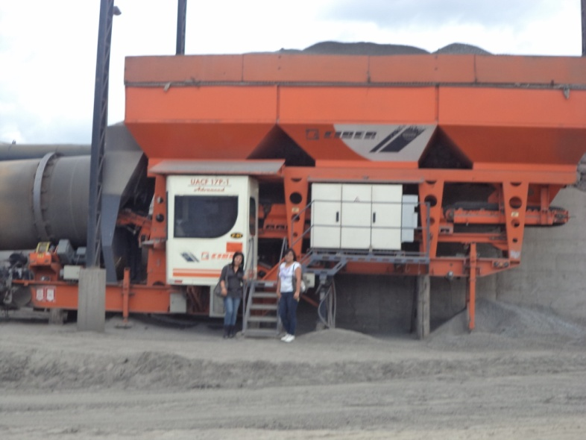
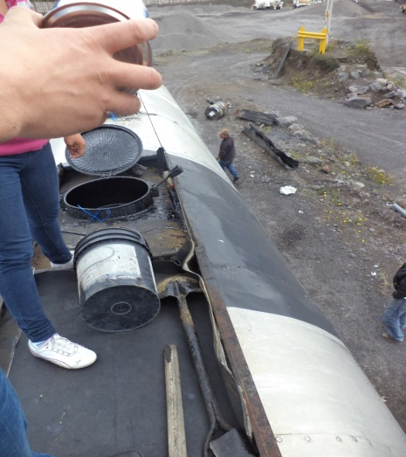
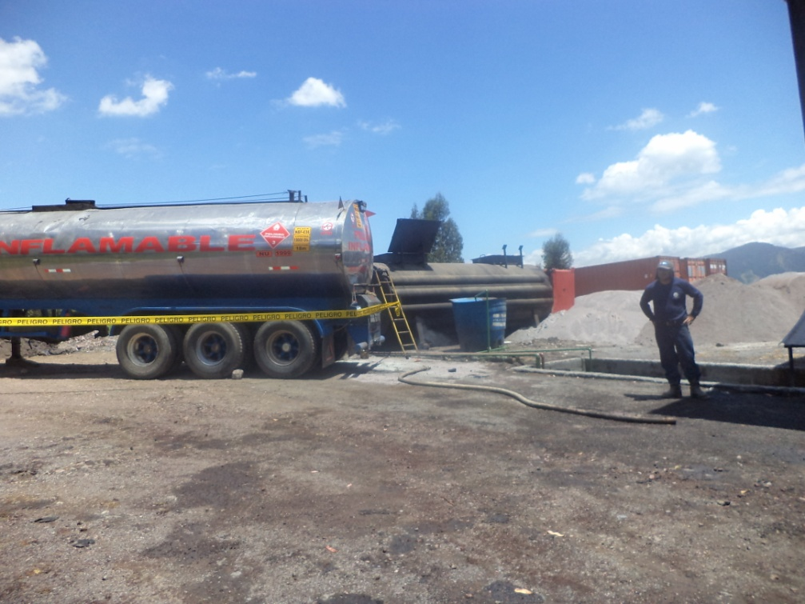
METODOLOGÍA
MUESTREO DE ASFALTO EN CAMPO
ACTIVIDADES:
Visita a las plantas asfálticas en la ciudad de Quito, Latacunga, Ambato y Riobamba.
Obtener información de los personeros de las empresas de asfalto, respecto a los procesos de control.
Toma de muestras de material asfáltico.

Slide 17
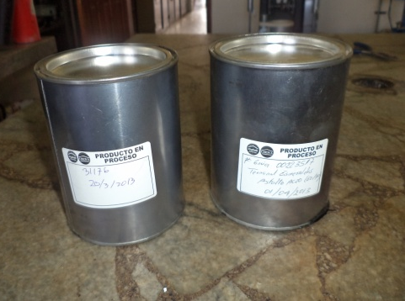
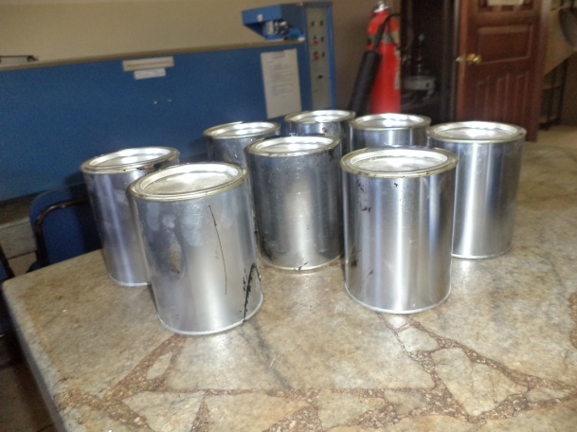
Identificación de las muestras por el lugar y fecha de donde provienen.
Traslado hacia el laboratorio y clasificación de las muestras por sectores y según el tipo de ensayo a realizarse.
Desarrollar los ensayos de laboratorio requeridos:
Ensayo de Penetración (Equipo Penetrómetro)
Índice de Penetración
Ensayo de Reblandecimiento (Método del anillo y bola)
Ensayo de Inflamación (Copa Cleveland)
Analizar los resultados
Concluir y recomendar.

Slide 18
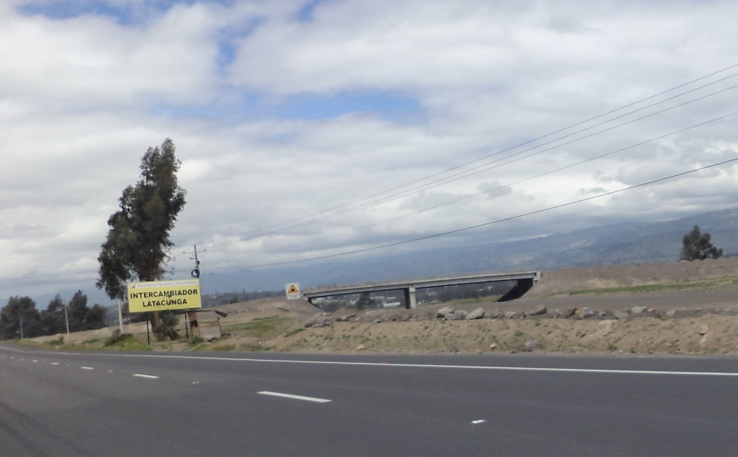
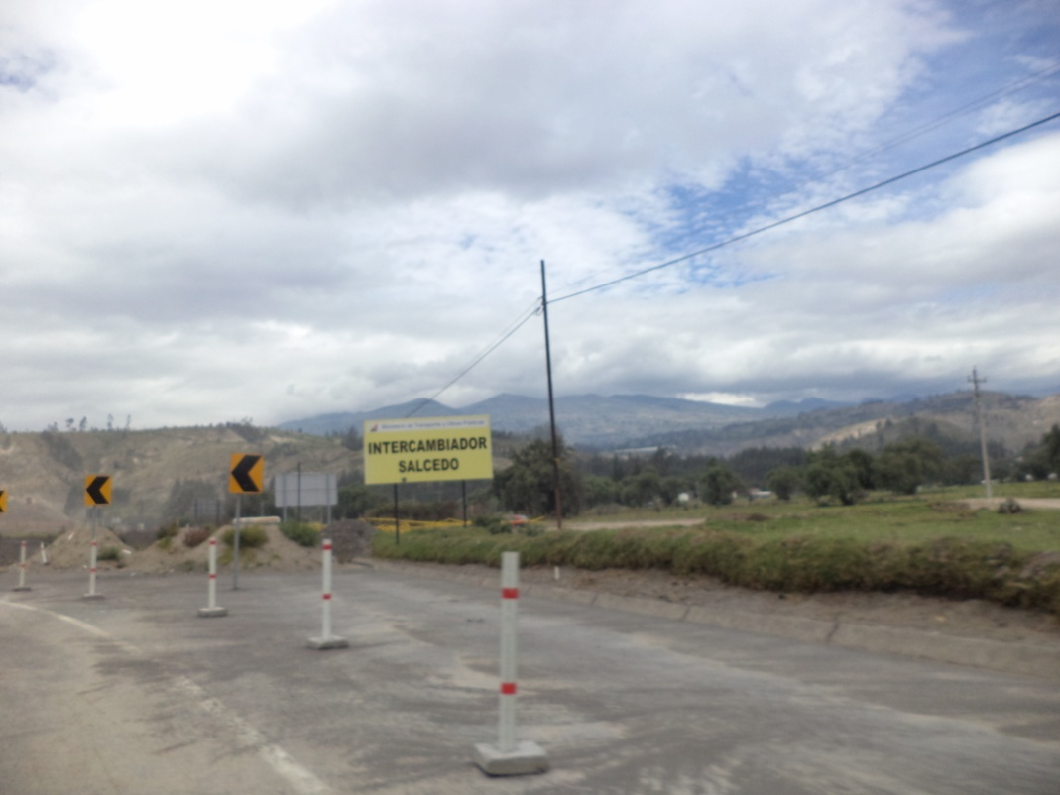
Intercambiador Latacunga
Ampliación a 6 carriles Panamericana Jambeli-Latacunga-Ambato
Intercambiador Salcedo

Slide 19
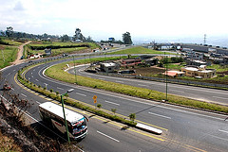

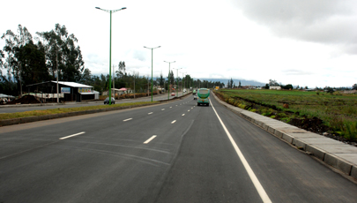
Intercambiador Santa Rosa
Ampliación a 4 carriles de la vía Ambato-Riobamba
Ampliación a 4 y 6 carriles de la vía Colibrí-Pifo-Cusubamba

Slide 20
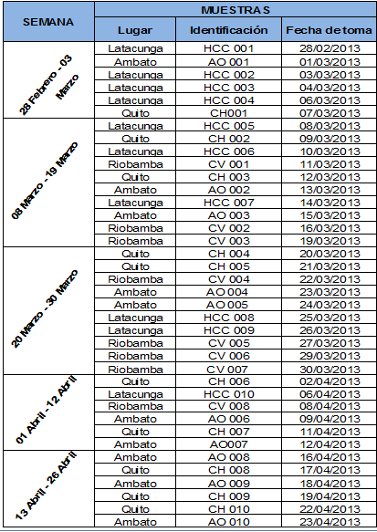
MUESTREO DE ASFALTO EN CAMPO
Para el muestreo se ha tomado como referencia la Normativa ASTM-D 140-09 de Muestreo de Materiales Bituminosos.
Fechas de Muestreo de Asfalto

Slide 21
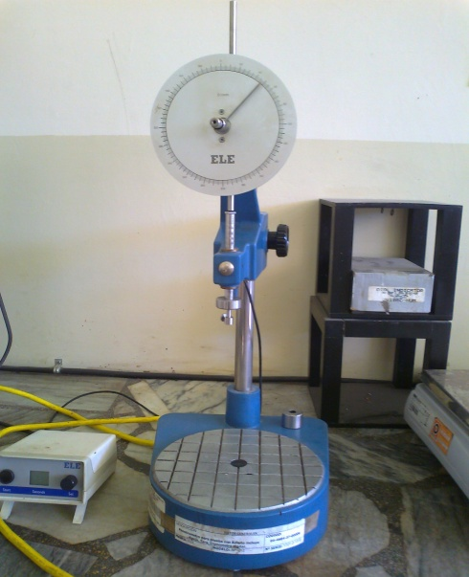
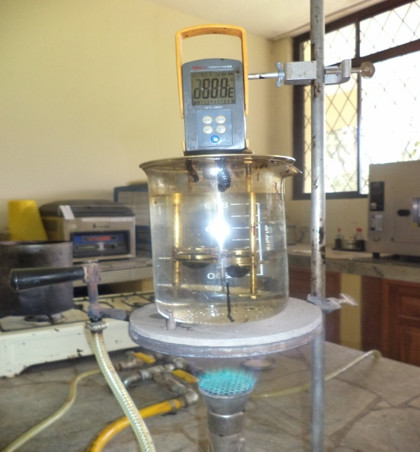
ENSAYOS AL CEMENTO ASFÁLTICO
ENSAYO DE PENETRACIÓN
ASTM D5
Determina la consistencia relativa del asfalto, midiendo la distancia (mm/10) que una aguja normalizada penetra verticalmente
Carga=100 gr.
Temperatura= 25°C
Tiempo= 5 s.
ENSAYO ANILLO Y BOLA
ASTM D3695
El punto de reblandecimiento es la temperatura(°C)a la que el asfalto alcanza un determinado estado de fluidez
CONDICIONES:
Penetrómetro
Equipo de Reblandecimiento

Slide 22


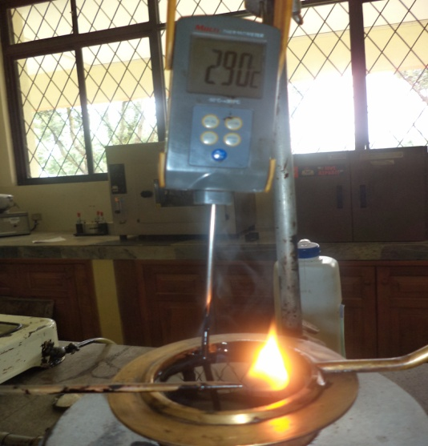
ENSAYOS AL CEMENTO ASFÁLTICO
ÍNDICE DE PENETRACIÓN
ENSAYO PUNTO DE IN FLAMACIÓN
D-91
Temperatura a la que se puede calentar el asfalto con seguridad, sin peligro a que se inflame en presencia de llama.
Expresión matemática para estimar la susceptibilidad térmica de los cementos asfálticos
Método del Vaso Abierto Cleveland

Slide 23
ENSAYO DE PENETRACIÓN
RESULTADOS ENSAYO DE PENETRACIÓN (mm/10)
UBICACIÓN | QUITO | LATACUNGA | AMBATO | RIOBAMBA
Primer muestreo | 50 | 49 | 48 | 48
Segundo muestreo | 49 | 50 | 49 | 48
Tercer muestreo | 50 | 49 | 49 | 46
Cuarto muestreo | 49 | 50 | 47 | 43
Quinto muestreo | 46 | 47 | 46 | 45
Sexto muestreo | 48 | 49 | 44 | 44
Séptimo muestreo | 49 | 49 | 46 | 47
Octavo muestreo | 49 | 47 | 49 | 46
Noveno muestreo | 46 | 49 | 46 | ---
Décimo muestreo | 50 | 48 | 49 | ---
Resultados Ensayo de Penetración
Notes:
GGFGHGH

Slide 24
GRÁFICA DE COMPORTAMIENTO
Gráfico de Resultados Ensayo de Penetración en al Sierra-Central

Slide 25
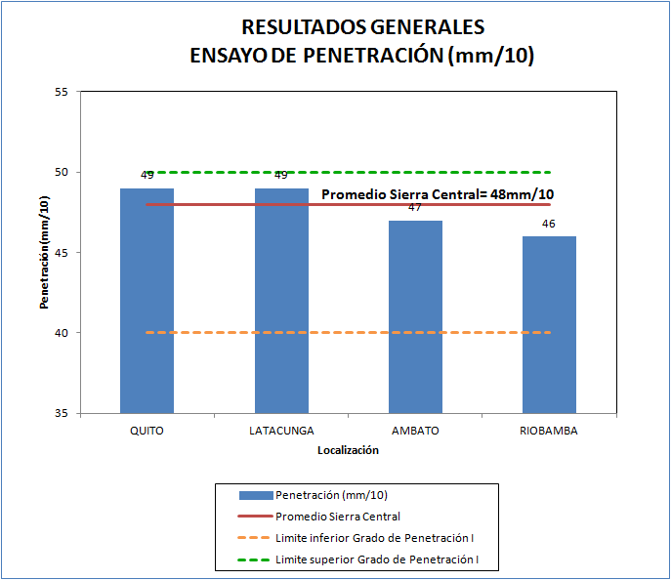
RESULTADOS GENERALES ENSAYO DE PENETRACIÓN (mm/10)
UBICACIÓN | QUITO | LATACUNGA | AMBATO | RIOBAMBA
PROMEDIO | 49 | 49 | 47 | 46
PROMEDIO ZONA SIERRA-CENTRAL DEL ECUADOR = 48
Cuadro de resultados generales Ensayo de Penetración en la Sierra-Central
Tabla de resultados generales Ensayo de Penetración en la Sierra-Central

Slide 26
ANÁLISIS DE RESULTADOS
Según la clasificación por grados de penetración de acuerdo a la norma ASTM-946, el rango se encuentra entre 40 y 50 (mm/10), que corresponde al Cemento Asfáltico Grado I.
Todas las muestras de asfalto analizadas en este estudio se encuentran dentro del rango de Grado de Penetración I, tendiendo al límite superior 50 (mm/10).
El valor promedio de las muestras tomadas en la Sierra-Central es de 48 (mm/10), el cuál se encuentra próximo al límite superior.
Las muestras de las ciudades de Quito y Latacunga con un promedio de 49(mm/10), son más blandas que las muestras de Ambato y Riobamba con un promedio de 47 y 48 (mm/10) respectivamente.
El asfalto de Riobamba con un promedio de 46 (mm/10), es la muestra de menor penetración, por lo cual se considera un asfalto duro

Slide 27
ENSAYO DE REBLANDECIMIENTO
RESULTADOS ENSAYO DE REBLANDECIMIENTO T (°C)
UBICACIÓN | QUITO | LATACUNGA | AMBATO | RIOBAMBA
Primer muestreo | 50 | 50 | 50 | 50
Segundo muestreo | 50 | 49 | 51 | 50
Tercer muestreo | 50 | 51 | 51 | 52
Cuarto muestreo | 50 | 49 | 53 | 50
Quinto muestreo | 50 | 50 | 51 | 50
Sexto muestreo | 51 | 49 | 53 | 50
Séptimo muestreo | 50 | 49 | 51 | 50
Octavo muestreo | 51 | 50 | 53 | 52
Noveno muestreo | 50 | 49 | 54 | ---
Décimo muestreo | 50 | 53 | 53 | ---
Resultados Ensayo de Reblandecimiento
Notes:
GGFGHGH

Slide 28
GRÁFICA DE COMPORTAMIENTO
Gráfico de Resultados Ensayo de Reblandecimiento en la Sierra-Central

Slide 29
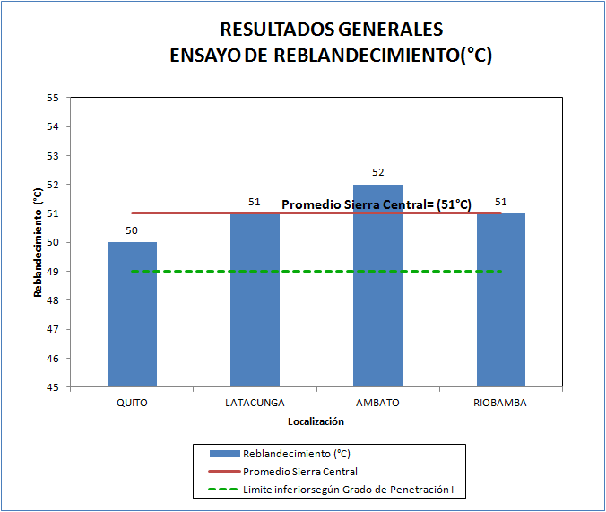
RESULTADOS GENERALES ENSAYO DE REBLANDECIMIENTO (°C)
UBICACIÓN | QUITO | LATACUNGA | AMBATO | RIOBAMBA
PROMEDIO | 50 | 51 | 52 | 51
PROMEDIO ZONA SIERRA-CENTRAL DEL ECUADOR = 51
Cuadro de resultados generales Ensayo de Reblandecimiento en la Sierra-Central
Tabla de resultados generales Ensayo de Reblandecimiento en la Sierra-Central

Slide 30
ANÁLISIS DE RESULTADOS
Según la clasificación por grados de penetración de acuerdo a la norma ASTM-946, el límite inferior para el punto de reblandecimiento es 49 (°C), sin un límite superior, que corresponde al Cemento Asfáltico Grado I.
Todas las muestras de asfalto analizadas en este estudio se encuentran en la clasificación según el Grado de Penetración I, tendiendo al límite inferior del punto de reblandecimiento 49 °C.
El valor promedio de las muestras tomadas en la Sierra-Central es de 51 (°C), el cuál se encuentra por encima del límite inferior según el Grado de Penetración I.
El asfalto de Quito con un promedio de 50°C, es la muestra de menor punto de reblandecimiento, por lo tanto es más susceptible a los cambios de temperatura y tiene menor resistencia a la deformación.
Las muestras de Latacunga y Riobamba, se encuentran en el promedio de la Sierra-Central 51(°C).
El asfalto de Ambato con un punto reblandecimiento de 52(°C), se encuentra por encima del promedio de la Sierra-central 51 (°C), es la muestra con el mayor punto de reblandecimiento por lo tanto presenta un buen desempeño ante los cambios de temperatura y tiene mayor resistencia a la deformación

Slide 31
ÍNDICE DE PENETRACIÓN
RESULTADOS INDICE DE PENETRACIÓN IP
UBICACIÓN | QUITO | LATACUNGA | AMBATO | RIOBAMBA
Primer muestreo | -1.24 | -1.24 | -1.23 | -1.21
Segundo muestreo | -1.26 | -1.42 | -0.98 | -1.32
Tercer muestreo | -1.27 | -1.14 | -1.03 | -1.03
Cuarto muestreo | -1.19 | -1.34 | -0.70 | -1.45
Quinto muestreo | -1.47 | -1.32 | -1.19 | -1.35
Sexto muestreo | -1.09 | -1.39 | -0.68 | -1.39
Séptimo muestreo | -1.27 | -1.48 | -1.16 | -1.34
Octavo muestreo | -1.13 | -1.42 | -0.56 | -1.04
Noveno muestreo | -1.40 | -1.43 | -0.55
Décimo muestreo | -1.29 | -0.68 | -0.64
Resultados Ensayo de Reblandecimiento
Notes:
GGFGHGH

Slide 32
GRÁFICA DE COMPORTAMIENTO
Gráfico de Resultados Ensayo de Índice dePenetración en al Sierra-Central

Slide 33
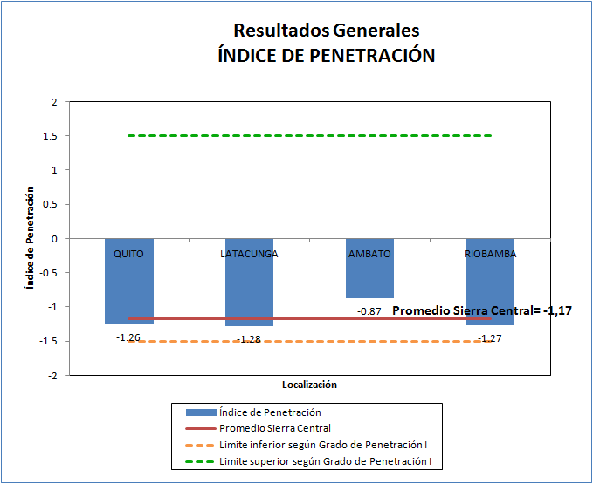
RESULTADOS GENERALES INDICE DE PENETRACIÓN
UBICACIÓN | QUITO | LATACUNGA | AMBATO | RIOBAMBA
PROMEDIO | -1.26 | -1.28 | -0.87 | -1.27
PROMEDIO ZONA SIERRA-CENTRAL DEL ECUADOR = -1.17
Cuadro de resultados generales Índice de Penetración en la Sierra-Central
Tabla de resultados generales Índice de Penetración en la Sierra-Central

Slide 34
ANÁLISIS DE RESULTADOS
Según la clasificación por grados de penetración de acuerdo a la norma ASTM-946, el límite inferior del Índice de Penetración es -1.5 y el límite superior es +1.5, que corresponde al Cemento Asfáltico Grado I.
Todas las muestras de asfalto analizadas en este estudio se encuentran en la clasificación según el Grado de Penetración I, tendiendo al límite inferior del IP = -1,5
Las muestras de Quito, Latacunga, Ambato y Riobamba con Índices de Penetración -1.26, -1.28, -0.87 y -1.27, respectivamente, tienen valores negativos, por lo tanto son más susceptibles a la temperatura, ricos en resinas y con comportamiento algo viscoso.

Slide 35
ENSAYO PUNTO DE INFLAMACIÓN
RESULTADOS ENSAYO PUNTO DE INFLAMACIÓN (°C)
UBICACIÓN | QUITO | LATACUNGA | AMBATO | RIOBAMBA
Primer muestreo | 291 | 288 | 287 | 290
Segundo muestreo | 293 | 286 | 290 | 293
Tercer muestreo | 292 | 287 | 293 | 289
Cuarto muestreo | 290 | 291 | 292 | 291
Quinto muestreo | 291 | 286 | 291 | 287
Sexto muestreo | 292 | 291 | 289 | 292
Séptimo muestreo | 291 | 288 | 290 | 288
Octavo muestreo | 290 | 293 | 292 | 291
Noveno muestreo | 293 | 287 | 288
Décimo muestreo | 290 | 290 | 291
Resultados Ensayo Punto de Inflamación
Notes:
GGFGHGH

Slide 36
GRÁFICA DE COMPORTAMIENTO
Gráfico de Resultados Ensayo Punto de Inflamación en al Sierra-Central

Slide 37
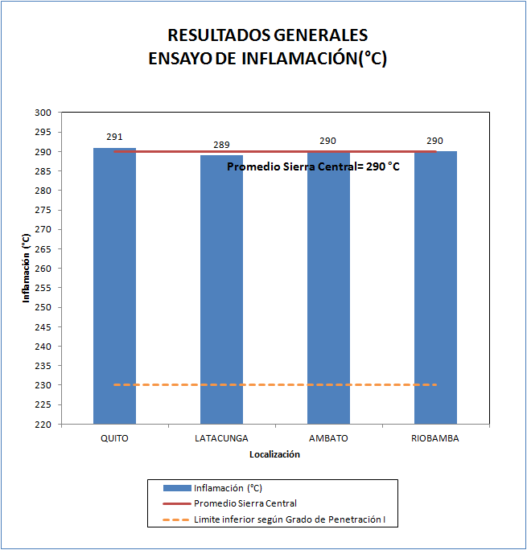
RESULTADOS GENERALES ENSAYO DE INFLAMACIÓN (°C)
UBICACIÓN | QUITO | LATACUNGA | AMBATO | RIOBAMBA
PROMEDIO | 291 | 289 | 290 | 290
PROMEDIO ZONA SIERRA-CENTRAL DEL ECUADOR = 290
Cuadro de resultados generales Ensayo Punto de Inflamación en la Sierra-Central
Tabla de resultados generales Ensayo Punto de Inflamación en la Sierra-Central

Slide 38
ANÁLISIS DE RESULTADOS
Según la clasificación por grados de penetración de acuerdo a la norma ASTM-946, el límite inferior para el punto de reblandecimiento es 230 (°C), sin un límite superior, que corresponde al Cemento Asfáltico Grado I.
Todas las muestras de asfalto analizadas en este estudio se encuentran en la clasificación según el Grado de Penetración I, distantes del límite inferior.
El valor promedio de las muestras tomadas en la Sierra-Central es de 290 (°C).
Las muestras de Quito, Latacunga, Ambato y Riobamba con un Punto de Inflamación de 291, 289, 290 y 290, respectivamente, superan ampliamente el límite inferior, por lo cual requieren de una mayor temperatura para que inicie su combustión.

Slide 39
ANÁLISIS COMPARATIVO
De acuerdo a la normativa ASTM D-946: Las muestras ensayadas tienen UN GRADO I, penetración (40-50), ya que los valores obtenidos se encuentran dentro de este rango.
De acuerdo a las especificaciones técnicas del MOP-001-F 2002: Las muestras ensayadas no se encuentran dentro de los parámetros que exige como mínimo este manual (Penetración Grado II), para la construcción de carreteras.

Slide 40
CONCLUSIONES
Se caracterizó al cemento asfaltico Tipo AC-20 con muestras tomadas en 4 plantas asfálticas de la Sierra-Central (Quito, Latacunga, Ambato, Riobamba), mediante los resultados de los ensayos de Penetración, Reblandecimiento e Inflamación, concluyendo que: según la clasificación por los Grados de Penetración, son Grado I (40-50 mm/10).
Se estableció un proceso de toma de muestras en el lugar de producción de asfalto.
Se verificó el cumplimiento de los parámetros de calidad exigidos por el MOP-001-F 2002, estableciendo que el asfalto de los sitios de muestreo no cumple con los requisitos que exige la normativa, ya que el mínimo especificado es Penetración Grado II 60-70 (mm/10).
Los cambios sucesivos de temperatura, calentamiento y enfriamiento del asfalto, tanto en la salida, traslado y arribo desde la refinería hasta la planta, afectan a las propiedades físico-mecánicas, ya que en las especificaciones de salida consta que tiene una penetración 60-70 (mm/10) y los resultados obtenidos son 40-50 (mm/10).
Se ha demostrado que la distancia desde que inicia el traslado del asfalto en la Refinería hacia cualquier lugar en la Sierra-Central, no es factor determinante para el envejecimiento del asfalto, ya que son relativamente cortas.

Slide 41
RECOMENDACIONES
Se debe realizar un estricto control de calidad en el proceso de refinación del asfalto.
Es indispensable un control eficaz al distribuir el asfalto en los tanqueros, tal que la temperatura no debe exceder de los 165°C.
Para construcción vial todas las empresas deberían realizar ensayos de control de calidad para verificar si las características del asfalto cumplen con los requerimientos establecidos.
De acuerdo a los requerimientos del MOP para la construcción de carreteras, se suele aditivar al asfalto, para mejorar la penetración, es decir como parámetro mínimo 60-70 (mm/10)
Para tener un punto de reblandecimiento mayor se puede modificar al asfalto con polímeros, esto se utiliza en lugares donde haya cambios bruscos de temperatura.
De acuerdo al uso que se le vaya dar al asfalto es importante mantener un equilibrio entre la penetración y el punto de reblandecimiento, ya que una penetración elevada disminuye el punto de reblandecimiento y viceversa.

